Slide 1


АКСЕЛЕРАТОР
ПЕРМСКОГО ПОЛИТЕХА
CatCam
Рангулов Никита
vor.nikitka@list.ru
ПНИПУ, Пермь

Slide 2
ПРОБЛЕМЫ
1 — Недостаток эффективных решений для отслеживания местоположения и состояния животных в реальном времени.
2 — Ограниченная возможность коммуникации между владельцем и животным
3— Недоступность таких технологий для широкой аудитории.

Slide 3
ПРОБЛЕМЫ

Slide 4
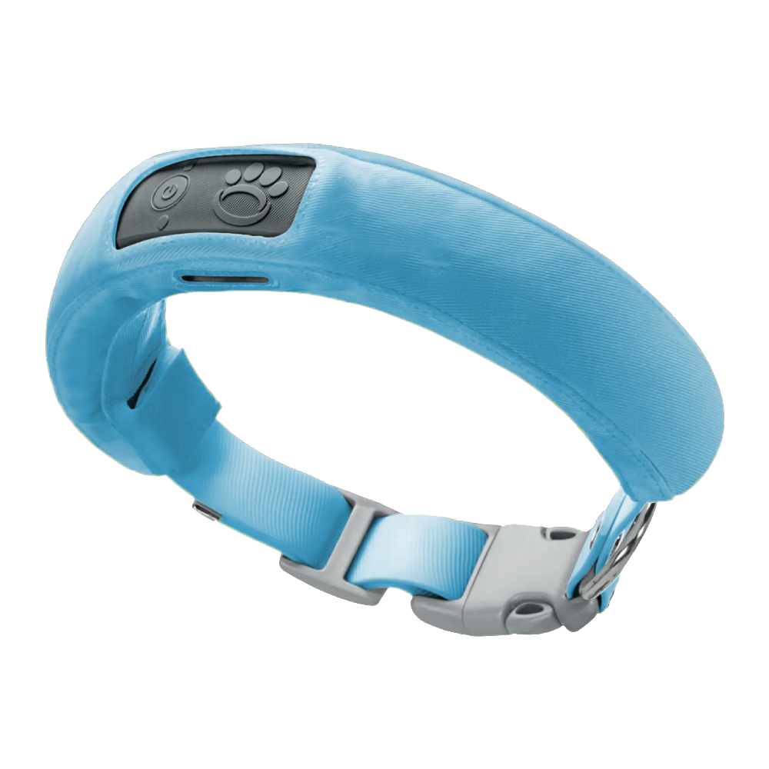
РЕШЕНИЕ ПРОБЛЕМЫ
Технология умного ошейника CatCam снижает риск потери питомцев благодаря GPS, аудиомониторингу и кнопке SOS, что позволяет контролировать местоположение и состояние животных через мобильное приложение. Решение улучшает безопасность питомцев и удобство для владельцев.

Slide 5
ТЕХНОЛОГИЯ
Умный ошейник имеет следующие функционал:
отслеживание геолокации
возможность услышать звуки рядом
возможность передачи сигала “спасение” в случае нахождения животного и другое

Slide 6


Потребители
Целевой рынок - рынок В2C
Сегмент: “Владельцы домашних животных”
Потенциальный рынок - рынок В2B
Сегмент - “Приюты для животных”

Slide 7
Оценка Рынка
₽374 млрд.
Российская Федерация
₽15,5 млн.
Пермский край и смежные
регионы
₽2,5 млн.
Пермский край
ТAM
SAM
SOM

Slide 8
КОНКУРЕНТЫ
Характеристики продукта | CatCam | A.D.R.C Company | Petsee | Rose Visionary
Время работы от батареи, ч | 360 | 240 | 120 | 6000 (только рядом с iPhone)
функционал | 1-отслеживание геолокации 2-возможность услышать звуки рядом 3-возможность передачи сигала SOS 4-собственное бесплатное приложение и др. | 1-отслеживание геолокации 2-собственное бесплатное приложение | 1-отслеживание геолокации 2-Платное приложение для отслеживания питомца. | 1-отслеживание геолокации 2-собственное бесплатное приложение (только IOS)
цена | 3000 р. | 6100 р. | 2700 р. | 1700 р.

Slide 9

МОНЕТИЗАЦИЯ
Продажа продукта - умный ошейник, предназначенное для животных. - стоимость 3000 рублей.
Сервисное обслуживание/ремонт - стоимость ~1000 рублей

Slide 10
уровень готовности / дорожная карта
доработка проекта
выход на маркетплейс, продажа товара для 1000 пользователей на сумму 2,5 млн. руб.
2024
2026
2025
2027
протестировать продукт на домашних животных
охват 10 регионов, усиленная работа над брендом проекта, выход на В2B рынок; выручка не менее 10 млн.руб /год

Slide 11
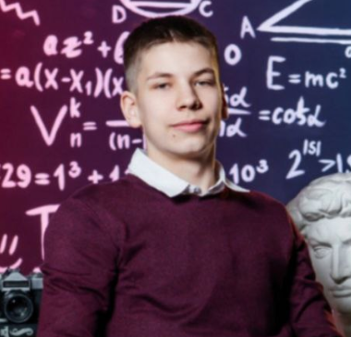
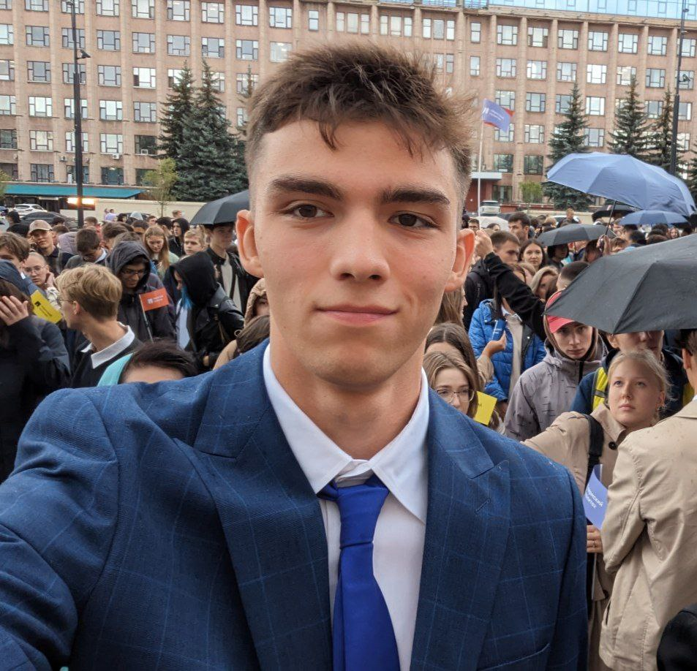
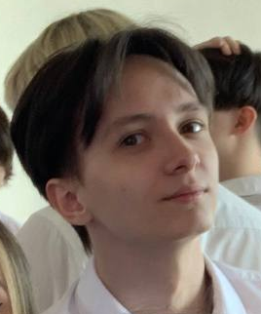
КОМАНДА
Данилюк Матвей
Инженер-электронщик, Разработчик устройств
Рангулов Никита
Руководитель проекта, идейный вдохновитель
Сабиров Александр
Программист, Разработчик мобильного приложения

Slide 12
ЗАПРОС
Ищем финансирование в размере 1 МИЛЛИОНА РУБЛЕЙ

Slide 13
АКСЕЛЕРАТОР
ПЕРМСКОГО ПОЛИТЕХА
Спасибо за внимание!

